Slide 1
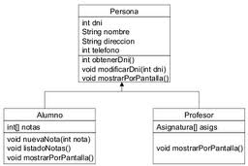
Herencia
La reusabilidad puede lograrse mediante herencia.
Un comportamiento definido en una superclase es heredado por sus subclases.
Las subclases extienden la funcionalidad heredada
Esto nos permite definir la mayor cantidad de funcionalidades y atributos y luego reutilizarlas.
Clase Padre
Clases Hijas

Slide 2
Herencia
Clase Padre
Definimos atributos y comportamientos comunes.
Es considerada como un tipo de generalización.
Clase Hija
Clase Hija
Reutilizamos todo lo definido en la clase padre.
Podemos ampliar atributos y comportamientos o
redifinirlos.

Slide 3
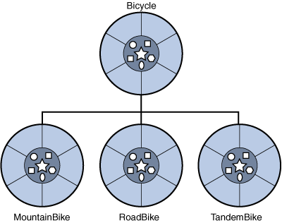
Herencia
Una clase hereda de su padre todos los atributos y métodos públicos y protegidos.
Los constructores no son heredados pero pueden invocarse.
Los métodos y atributos privados no se heredan.
Si la subclase esta en el mismo paquete que la clase padre, también se heredan los miembros default.
Superclase
Subclases

Slide 4
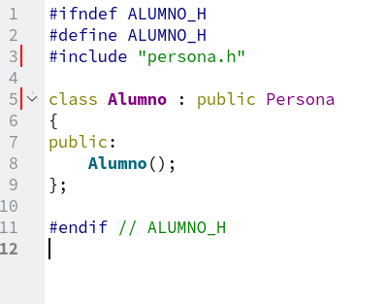
Herencia en C++
Para representar la herencia utilizaremos : luego del nombre de la clase

Slide 5
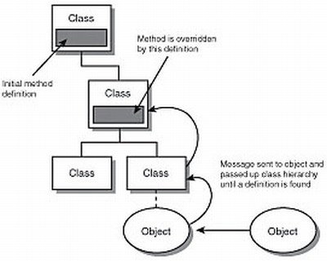
Sobreescritura de métodos
Se da en el contexto de relaciones de herencia.
Consiste en reescribir la implementación de un método de instancia, con su mismo nombre y argumentos (firma del método).
Si una clase hija sobreescribe un método de su clase padre, entonces ocultará al mismo.

Slide 6
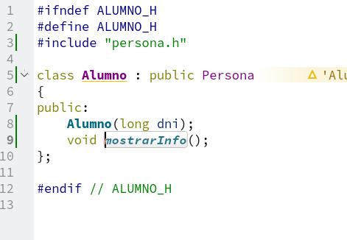
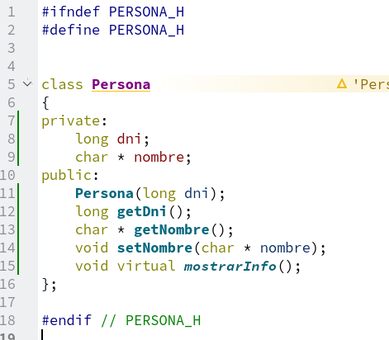
Sobreescritura de métodos
Un ejemplo

Slide 7
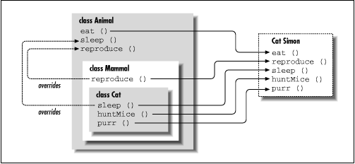
Sobreescritura de métodos
La lista de argumentos debe ser idéntica en tipos y orden en ambos métodos.
Los modificadores de acceso no pueden ser más restrictivos en la clase padre que en la subclase.
Obtendremos un error de compilación si intentamos cambiar un método de instancia en una superclase a método de instancia en la subclase y viceversa.

Slide 8
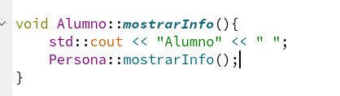
Llamar a métodos de la clase padre
Podemos llamar a un método de la clase padre escribiendo la clase padre :: el método :

Slide 9
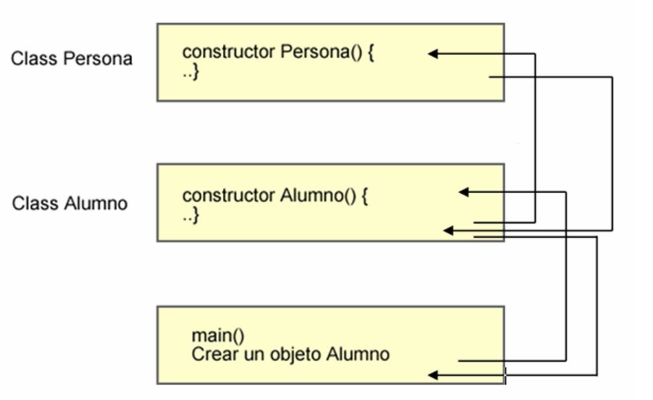
Encadenamiento de constructores
Debido a que los constructores son un tipo especial de métodos, también pueden sobrecargarse.
Esto nos permite asegurar mínimamente como se inicialicen los objetos, no importando que constructor se utilice.

Slide 10
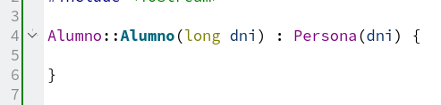
Encadenamiento de constructores
Un ejemplo
Aseguramos que mínimanente como se creen los objetos tengan un estado mínimo

Slide 11


Downcasting y Upcasting de Objetos
Un objeto de un tipo se puede tratar como objeto de otro tipo siempre que la clase fuente y la clase destino estén relacionadas por herencia. En c++ un puntero puede ser tipado por su clase general pero apuntar a una subclase.
Upcasting: conversión de clase derivada a la clase base, se hace implícitamente.
Downcasting: conversión de clase base a la clase derivada. Es explícito.
Alumno es subclase de Persona

Slide 12
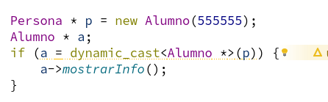
dynamic_cast
Verifica que una referencia a un objeto sea de un tipo o de un subtipo dado.
Podemos utilizarlo antes de convertir un objeto para evitar errores
Alumno no es subclase de Profesor

Slide 13
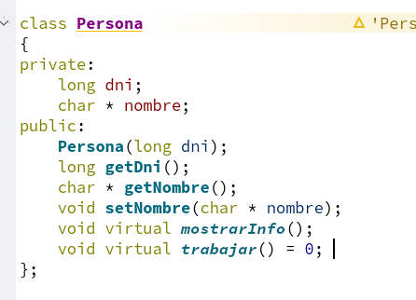
Métodos y clases abstract
El calificador abstract condiciona el diseño de una jerarquía de herencia.
Clases Abstract:
              No pueden ser instanciadas.
Métodos Abstract:
              No pueden tener implementación.
              Deben ser implementados para las clases no abstractas que extiendan de su clase.

Slide 14
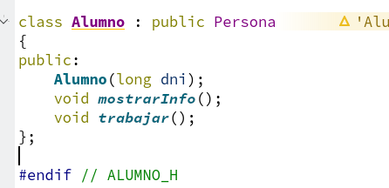

Métodos y clases abstract
Cuando un método está presente en todas las clases de una jerarquía pero se implementa en forma diferente conviene definirlo como abstracto.
Una clase que extiende de una clase abstracta debe:
    Implementar todos sus métodos abstractos o …
    Declararse como abstracta.

Slide 15
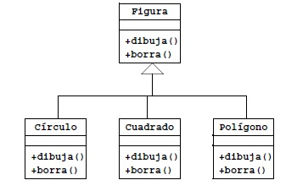
Polimorfismo
Una variable de referencia cambia el comportamiento según el tipo de objeto al que apunta.
Una variable traba a objetos de una clase como objetos de una superclase y se invoca dinámicamente el método correspondiente (binding dinámico)
Si tenemos un método que espera como parámetro una variable de clase X, podemos invocarlo usando subclases pasando como parámetros referencias a objetos instancia de subclases de X.

